Slide 1
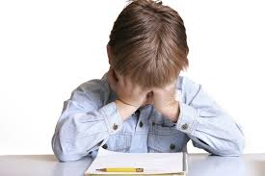
Quando un bambino fa fatica ad apprendere A CURA DI Annamaria Cimmino, logopedista – counselor formatore
Unità Integrata di Psichiatria, Psicoterapia & Counseling per l’Età Evolutiva
ISM - SIPGI Campania

Slide 2
È necessario trovare rimedi, strategie di tipo didattico e/o riabilitativo per evitare quanto più possibile che si instauri nel bambino l’idea di essere incapace oppure intellettivamente inadeguato
Purtroppo ciò accade spesso e ci si ritrova di fronte un bambino/ragazzo «svogliato» ovvero a cui è svanita la voglia di imparare e tutte le emozioni che fungevano da motore verso l’ apprendimento.

Slide 3
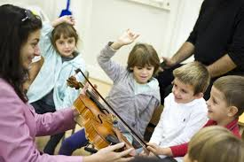
Un intervento tempestivo, e non in attesa della diagnosi, è fondamentale nel rispetto delle finestre evolutive di sviluppo delle competenze di letto - scrittura dei bambini.
Secondo i dati presenti in letteratura
la precocità dell’intervento (didattico e riabilitativo)
è un elemento prognostico estremamente significativo
nella storia dei DSA.

Slide 4
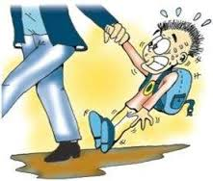
Un intervento avviato prima della stabilizzazione del disturbo riduce significativamente:
il numero di soggetti che continueranno a presentare difficoltà di letto-scrittura negli anni successivi
l’entità del disturbo in quei soggetti le cui prestazioni rimangono comunque deficitarie
Il rischio di insorgenza di problemi psicopatologici secondari e di abbandono precoce del percorso scolastico
(Micozzi et al)

Slide 5
Disturbo aspecifico di apprendimento
DIFFICOLTA’ DI APPRENDIMENTO SCOLASTICO DAS
Disturbo specifico dell’apprendimento: DSA
Dislessia, disortografia, disgrafia, discalculia

Slide 6
Difficoltà di apprendimento scolastico
Sono di tanti tipi
Non hanno causa specifica
Sono dovute a molti fattori che riguardano lo studente e il contesto in cui si trova: Potenzialità intellettive
Ambiente socio-culturale
Famiglia
Istituzione scolastica
DAD in periodo Covid

Slide 7
DSA
SCRITTURA
1. GRAFIA
• Abilità prassiche
2. FONOLOGIA
• Conversione
fonema/grafema
3. ORTOGRAFIA
• Regole
4. COMPOSIZIONE
• testuale
CALCOLO
1. SISTEMA DEI NUMERI
• Deficit lessicale
• Deficit sintassi
2. SISTEMA DEL CALCOLO
• Recupero numerico
• Segni algebrici
• Algoritmi calcolo
• Deficit visuospaziali
LETTURA
1. DECODIFICA
• velocità
• Correttezza
2. COMPRENSIONE
• deficit linguistici
• Deficit controllo Metacognitivo

Slide 8
OBIETTIVO DEL SEMINARIO
Condivisione di idee
Saper osservare
Osservare e non diagnosticare
Il “punto di vista” dell’insegnante
Ridurre il numero di intervento tardivi e aumentare il numero degli interventi preventivi
Contenere il danno emotivo
Diminuire il rischio di una mancata integrazione sociale

Slide 9
LINGUAGGIO
FUNZIONI ESECUTIVE
Cosa
Osservare
DSA
DISPRASSIA

Slide 10
Il bambino parla male
Livello
fonetico
Livello fonologico
Livello morfosintattico

Slide 11
ACQUISIZIONE DEI FONEMI
ETA’ DI COMPARSA | FONEMI
2 – 2,6 | /m/, /n/, /p/, /t/, /d/, /K/, /g/ (dura), /f/, /l/, /j/ FONEMI SEMPLICI
2,6 - 3 | /v/,/s/, /tʃ /, /dʒ/ (dolce), /ɳ/, /ts/, /dz/, /z/, /r/, /w/ FONEMI COMPLESSI
3 – 4 | /ʎ/ e fonemi composti (2-3 elementi) FONEMI COMPOSTI
Entro i 4 anni e mezzo di età l’inventario fonemico del bambino dovrebbe essere completo e non dovrebbero più essere messi in atto processi di semplificazione, inizialmente fisiologici.

Slide 12
IL DISTURBO FONETICO-FONOLOGICO
In tale disturbo il bambino produce i suoni in modo scorretto e non adeguato alla sua età.
FONETICO: la difficoltà riguarda la pura realizzazione motoria di una sequenza già programmata, quindi l’articolazione. In questo caso il bambino è in grado di distinguere le parole corrette da quelle alterate.
FONOLOGICO: la difficoltà risiede nella capacità di programmare la sequenza dei suoni che costituiscono la parola e di categorizzarli secondo parametri significativi (es. /VASO/ - /FASO/ ). In questo caso il bambino non riconosce l’errore, poiché non è in grado di discriminare tra la sua produzione alterata e il target adulto.

Slide 13
Il disordine fonologico può esprimersi con diversa gravità e in alcuni casi la produzione verbale del bambino risulta completamente inintellegibile, mentre si presentano solitamente adeguate la comprensione verbale e la produzione morfo-sintattico e lessicale.
L’intellegibilità è causata dai processi di semplificazione che il bambino attua a carico della struttura della parola, poiché ha difficoltà a cogliere le regole che determinano la combinazione dei suoni e la differenziazione tra fonemi.
Esempi di processi di semplificazione sono:
DESONORIZZAZIONE ( /due/ - /tue/ )
STOPPING ( /kasa/ - /kata/ )
POSTERIORIZZAZIONE ( /tubo/ - /kubo/ )
ANTERIORIZZAZIONE ( /kane/ - /tane/ )

Slide 14
La competenza fonologica è considerata, tra le conoscenze metalinguistiche, come l’abilità che influenza maggiormente l’apprendimento della letto-scrittura, proprio in considerazione che la capacità di riflessione sulle unità del codice verbale sviluppa consapevolezza nel codice scritto. (i linguaggi su base alfabetica richiedono un’elaborazione dei suoni del linguaggio orale in modo da permettere un confronto con il codice scritto).
Quindi è importante richiamare l’attenzione dei bambini sugli aspetti fonologici della lingua e “allenare” le abilità metafonologiche attraverso un approccio multisensoriale.
Quando un bambino alla fine della scuola dell’infanzia ha: - competenze metafonologiche inadeguate all’età - livello grafomotorio alterato (griffonage) - Competenze linguistiche ridotte (fonetico e/o morfosintattico/ narrativo

Slide 15
Un bambino che alla fine della I elementare:
Non legge o scrive autonomamente frasi complesse
Compie errori che deformano la parola
Legge sillabando anche parole comuni
Non comprende quello che legge
Disturbo Specifico
di
Apprendimento DSA
Difficoltà dell’apprendimento scolastico
DAS

Slide 16
Che cos’è la Disprassia
è intesa come difficoltà a rappresentarsi, programmare, coordinare ed eseguire atti motori in serie, deputati e finalizzati ad un preciso scopo ed obiettivo.
Questa difficoltà può interessare diversi livelli:
programmare o pianificare i movimenti necessari in serie
prevedere il risultato da raggiungere
controllare l’esecuzione delle singole azioni o sequenza di azioni
verificare che il risultato ottenuto corrisponda a quello atteso

Slide 17
La disprassia abbraccia diversi aspetti, sia quelli strettamente legati alla coordinazione motoria, sia aspetti che investono le diverse funzioni adattive durante i vari stadi dello sviluppo, che possono determinare serie difficoltà nelle Attività della Vita Quotidiana, come: il vestirsi e svestirsi, l’allacciarsi e slacciarsi le scarpe, l’usare gesti espressivi per comunicare particolari stati d’animo o veri e propri deficit durante le attività scolastiche quali disgrafia e/o difficoltà di lettura (lentezza e difficoltà di decodifica a causa di deficit della coordinazione dei movimenti di sguardo).
Che cos’è la Disprassia

Slide 18
DISPRASSIA
Solitamente due o più forme correlano tra loro
VERBALE
ORALE
SGUARDO
ABBIGLIAMENTO
COSTRUTTIVA
MARCIA
SCRITTURA

Slide 19
DISPRASSIA
ALLA SCUOLA MATERNA
COSA DOBBIAMO OSSERVARE ?
ABILITÀ MANUALI
Puzzle, utilizzo delle forbici, costruzioni, aprire/chiudere barattoli, disegno, abilità grafiche …
AUTONOMIE
Vestirsi/svestirsi, utilizzo delle posate, ig.personale, gestione materiale personale …
COMPORTAMENTO e
RELAZIONI SOCIALI
Integrazione nel gruppo, capacità di adattamento a cambiamenti/situazioni nuove, approccio vs impegno motorio e fisico, rifiuto vs particolari attività, reazioni di fronte all’insuccesso, autostima …
MOTRICITÀ GLOBALE
Movimento nello spazio, coordinazione, equilibrio, gioco con la palla …
‹#›
Notes:
‹#›

Slide 20
DISPRASSIA
ALLA SCUOLA ELEMENTARE
COSA DOBBIAMO OSSERVARE ?
AUTONOMIE
Vestirsi/svestirsi, utilizzo delle posate, igiene personale, gestione materiale personale...
COMPORTAMENTO e
RELAZIONI SOCIALI
Integrazione nel gruppo, capacità di adattamento a cambiamenti/situazioni nuove, approccio vs sport/impegno motorio, reazioni di fronte all’insuccesso, accettazione di ev. strumenti di supporto, autostima …
APPRENDIMENTI SCOLASTICI
Grafomotricità (disgrafia), utilizzo dello spazio (foglio, incolonnamento), org. dello studio, org. del materiale scolastico, copia dalla lavagna, utilizzo di strumenti tecnici …
MOTRICITÀ GLOBALE
Movimento nello spazio, coordinazione, equilibrio, gioco con la palla , difficoltà a riprodurre esercizi ginnici …
‹#›
Notes:
‹#›

Slide 21
È in continuo movimento
Ha necessità di tempi lunghi per svolgere un qualsiasi compito e rinuncia se trova qualche difficoltà
Ha tempi brevi di attenzione (2 - 3 minuti)
Ha difficoltà di socializzazione
In
età
Pre
scolare
Produce suoni isolati, ma non parole
Difficoltà ad articolare le parole
A due anni produce meno di 50 parole
Non segue i ritmi
‹ Non coordina i gesti al ritmo di una canzone
Confonde termini che indicano relazioni temporali
Ha un repertorio limitato di gesti

Slide 22
. Sale e scende le scale solo con aiuto,
difficoltà a saltare un gradino
Viene imboccato o usa le dita
Non riesce a stare su un solo piede
Ha braccia rigide o cadenti lungo i fianchi quando cammina
Ha difficoltà a stare in equilibrio sulle punte dei piedi
Disegna a livello di scarabocchio
Non riesce a usare le forbici
In
età
Pre
scolare
Non usa il triciclo e/o non riesce a pedalare
Non fa giochi di costruzione
difficoltà nell’infilare chiodini nei buchi
problemi nell’afferrare e manipolare oggetti
Non presenta sequenze di gioco simbolico oppure sono limitate
Evita e non ama fare puzzle

Slide 23
ETÀ SCOLARE
Facile distraibilità e tempi di attenzione molto brevi: questi bambini fanno fatica a seguire le spiegazioni dell’insegnante e a mantenere l’attenzione costante per un tempo prolungato e necessario allo svolgimento di un intero compito.
Presentano difficolta:
- nell’ apprendimento ed in particolare disgrafia
- nell’esecuzione di compiti scolastici in classe, che migliorano in un rapporto individuale
Lentezza esecutiva
in matematica
e nell’elaborazione scritta di storie strutturate
A copiare
dalla lavagna
grafo motorio e disegno

Slide 24
Disturbi specifici di apprendimento DSA
Dislessia evolutiva:disturbo specifico di decodifica della lettura
Disgrafia deficit nei processi di realizzazione grafica
Disortografia disturbo di natura linguistica
Discalculia disturbo del calcolo

Slide 25
Correlazioni tra disprassia e disgrafia
La disgrafia è composta da una duplice difficoltà:
1- di pianificazione del gesto grafico, nella sequenza di gesti che conduce alla produzione del grafema;
2- nella componente esecutiva di controllo del tratto, fluidità del gesto, concatenazione, controllo dell’AS e scioltezza del movimento.
La disgrafia è una forma di disprassia

Slide 26
Leggere e scrivere sono atti cosi' semplici e automatici
che risulta difficile comprendere
la fatica di un bambino dislessico.
Il bambino dislessico può leggere e scrivere,
ma riesce a farlo solo impegnando al massimo
le sue capacità e le sue energie,
poichè non può farlo in maniera automatica.
Si stanca rapidamente, commette errori,
rimane indietro,non impara.

Slide 27
Cosa succede
Capacità di lettura e scrittura significativamente inferiore
alla vivacità intellettiva.
Viene frequentemente rimproverato, accusato di essere pigro o sbadato, immaturo e di “non impegnarsi abbastanza”.
Il quoziente di intelligenza è nella media o sopra la media, ma il rendimento scolastico è basso, specie nelle prove scritte

Slide 28
Bassa autostima, tende a nascondere
le debolezze.
Presenta difficoltà attentive.
Tende ad eccellere in materie quali arte, ingegneria, meccanica, costruzioni, musica, e sport.
Supera con successo gli esami orali, ma ha scarsi risultati
a quelli scritti.
Apprende rapidamente attraverso l’osservazione,
la dimostrazione e la sperimentazione.

Slide 29
ABILITA’ DI LETTURA, SCRITTURA E LINGUISTICHE
E’ molto lento nella lettura. Può avere una ragionevole rapidità di lettura, ma talvolta non comprende ciò che ha letto.
Si lamenta che le parole saltano fuori dalla pagina. Legge male ad alta voce.
Nella lettura e/o nella scrittura tende a ripetere sillabe, parole e addirittura intere frasi, talvolta legge o scrive parole al contrario, talvolta salta le parole.

Slide 30
Nella lettura e nella scrittura mostra ripetizioni, trasposizioni, aggiunte, omissioni, sostituzioni o inversioni di lettere, parole e numeri.
Durante la lettura può provare mal di testa, giramenti di testa o malessere.
Tende a non ricordare le elencazioni (nomi, cose, numeri, ecc.) specie se in sequenza.
Si confonde facilmente con le lunghe spiegazioni verbali, specie se in sequenza.
Esprime le sue idee con difficoltà.

Slide 31
Compie frequentemente:
ERRORI FONOLOGICI:
scambio di grafemi (b/d,..)
Omissioni o aggiunte di lettere o sillabe
Inversioni di lettere o numeri (51 – 15)
Sostituzioni di suoni (f/v..)
ERRORI NON FONOLOGICI
Separazioni illegali (in-sieme)
Fusioni illegali (lacqua – nonevero)
Scambio di grafema omofono (cuore, squola..
Omissione o aggiunta di H

Slide 32
MATEMATICA
Si basa sulle sue dita per contare.
Può essere capace di contare bene, ma ha difficoltà a contare gli oggetti. Non sa amministrare il denaro.
E’ bravo in aritmetica, ma non in problemi che implichino il linguaggio. Fa fatica ad afferrare i concetti di algebra o di calcolo.

Slide 33
LATERALIZZAZIONE
Può avere difficoltà con i compiti che implicano abilità motorie.
Ha difficoltà a copiare o a riassumere correttamente.
La scrittura è talvolta illeggibile. Può non essere in grado di leggere la propria scrittura. La prensione della penna talvolta è inconsueta. Appare non coordinato e goffo nei movimenti quando gioca o è impegnato in attività sportive. Spesso confonde la destra con la sinistra e il sopra con
il sotto.

Slide 34
MEMORIA
Ha problemi con la memoria a breve termine. Generalmente ha un’eccellente memoria a lungo termine. Ha problemi di memoria con l’informazione strutturata in sequenza.
TEMPO Sperimenta difficoltà nella consapevolezza del tempo, nella sua gestione e nell’essere puntuale.

Slide 35
FUNZIONI ESECUTIVE nei processi di apprendimento
Attenzione sostenuta visiva e uditiva
Attenzione divisa visiva e uditiva
Memoria di lavoro verbale, visiva – spaziale
Categorizzazione verbale, non verbale
Capacità di inibizione
Abilità di pianificazione

Slide 36
Funzioni Esecutive
Le funzioni esecutive sono un complesso sistema di sotto-processi distinti non correlati ma “sottilmente” interagenti che avviano, regolano, controllano, coordinano, monitorizzano, programmano pensieri e azioni.
Le funzioni esecutive vengono anche definite come le abilità necessarie per programmare, mettere in atto e portare a termine con successo un comportamento finalizzato a uno scopo.
Dr.ssa Eva Benso

Slide 37
Le FE sono deputate a:
ad avviare l’azione;
a sostenere nel tempo l’attenzione (fasicamente e tonicamente);
a controllare i pensieri, le azioni e l’emotività (autoregolazione e inhibition);
ai cambiamenti repentini di compito (shifting);
alla rielaborazione nella memoria di lavoro (updating);
Tutto ciò sostiene e sfocia nella simulazione anticipatoria, nell’astrazione, nell’organizzazione, nella verifica, nella pianificazione, nel problem-solving.
È bene ricordare che tali funzioni necessitano di un’adeguata quantità di risorse attentive per alimentare i diversi sistemi, compresi quelli di memorizzazione (sui quali si sostengono costantemente).

Slide 38
WORKING MEMORY
Memoria di lavoro: capacità di mantenere presenti e attive informazioni provenienti dall’esterno o richiamate dalla memoria a lungo termine, per il tempo necessario ad effettuare operazioni mentali complesse (articolare un discorso, impostare e risolvere mentalmente compiti aritmetici, organizzare un programma operativo).
Updating: fondamentale per la comprensione del testo e per il problem solving

Slide 39
I DOPPI COMPITI
Due compiti dati contemporaneamente o in successione vengono detti “doppi compiti”
Le risorse attentive sono a capacità limitata, dunque non è possibile svolgere contemporaneamente due azioni che non hanno un certo grado di automatismo.

Slide 40
Alcuni “doppi compiti”
Il copiare: leggere e scrivere dalla lavagna;
Scrivere correttamente per quanto riguarda ortografia e segno grafico;
Leggere e comprendere il testo;
Leggere la musica e suonare;
Incolonnare i numeri ed eseguire le operazioni correttamente.

Slide 41
Comportamento a scuola e funzioni esecutive - Kaufman
ATTENZIONE
difficoltà a mantenere l'attenzione in particolare sui compiti meno graditi
facile distraibilità a causa di eventi esterni rumori oggetti presenti sul banco ho in classe museo dei compagni o interni pensieri, fantasie a occhi aperti
richiesta di richiami frequenti per mantenere l'attenzione sul compito
lamentele sulla difficoltà a mantenere l'attenzione non riesco a concentrarmi quando ci sono altre persone che parlano intorno a me non riesco a non pensare ad altro
nella lettura può esserci la tendenza a saltare righe intere di testo senza rendersene conto
presenza di molti errori di distrazione Nei compiti di matematica

Slide 42
Pianificazione - Organizzazione
i compiti scritti sono disorganizzati e non seguono un filo logico
difficoltà nello stabilire una sequenza logica quando si affronta un compito
difficoltà a segmentare compiti o attività complesse in parti più facili da affrontare
difficoltà a seguire un algoritmo o una procedura in compiti matematici

Slide 43
Flessibilità
frustrazione per i cambiamenti
difficoltà a passare da un'attività ad un'altra
tendenza a fissarsi su un determinato passaggio di un compito o su un pensiero

Slide 44
Persistenza
i compiti possono essere iniziati bene ma vengono conclusi frettolosamente o lasciati incompiuti
i compiti scritti sono brevi, anche se possono essere ben organizzati
stanchezza frequente nello svolgere i compiti
sonnolenza e stanchezza in particolare al pomeriggio
necessità di indicazioni, aiuti e richiami frequenti da parte dell'insegnante per svolgere e completare il compito
atteggiamento di rinuncia durante lo svolgimento del compito

Slide 45
Automonitoraggio
presenza di molti errori di distrazione nei compiti, in particolare di matematica
lettura caratterizzata da errori e dalla tendenza a saltare righe di testo senza accorgersene
scarsa consapevolezza della propria prestazione
riluttanza a rivedere o controllare un compito svolto

Slide 46
Memoria di lavoro
Difficoltà a:
ricordare seguire indicazioni con più passaggi
mantenere il filo del discorso
ricordare i dettagli di quanto letto
recuperare dettagli complessi, fare predizioni o inferenze
errori in matematica che indicano la difficoltà a recuperare dalla memoria tutti i passaggi di una procedura
nella stesura di testi, tendenza a dimenticare le idee o la sequenza dei pensieri

Slide 47
Inibizione della risposta
difficoltà a mantenere il proprio turno
tendenza a parlare a sproposito o a dire cose inopportune
tendenza ad agire senza pensare
difficoltà a spiegare il motivo comportamenti impulsivi
in lettura tendenza a “indovinare” la parola invece di leggerla completamente
errori di matematica che indicano la tendenza a rispondere frettolosamente

Slide 48
Controllo delle emozioni
bassa soglia di frustrazione
eccessi nell'esprimere la propria frustrazione
tendenza ad arrabbiarsi facilmente a causa del comportamento altrui
tendenza a essere aggressivo in caso di rabbia
tendenza a essere sopraffatto dalle emozioni negative o positive

Slide 49
Gli strumenti compensativi
Tabella dei mesi, dell'alfabeto e dei vari caratteri
Tavola pitagorica, mappe concettuali
Tabelle
formule e misure
Fogli con grafici
Calcolatrice, registratore, orologi parlanti
cartine geografiche e storiche
dizionari
di lingua straniera computerizzati tabelle, traduttori
computer con programmi di videoscrittura con correttore ortografico e sintesi vocale,

Slide 50
Gli strumenti dispensativi
In relazione alla gravità del disturbo di apprendimento:
- lettura a voce alta,
- scrittura veloce sotto dettatura,
- lettura di consegne, uso del vocabolario, studio mnemonico delle tabelline;
- dispensa dallo studio delle lingue straniere in forma scritta,
‐ tempi più lunghi per prove scritte e per lo studio,
‐ pianificazione delle interrogazioni
- assegnazione di compiti a casa in misura ristretta
‐ possibilità d'uso di testi ridotti in termini quantitativi (pagine) e non di contenuto

Slide 51
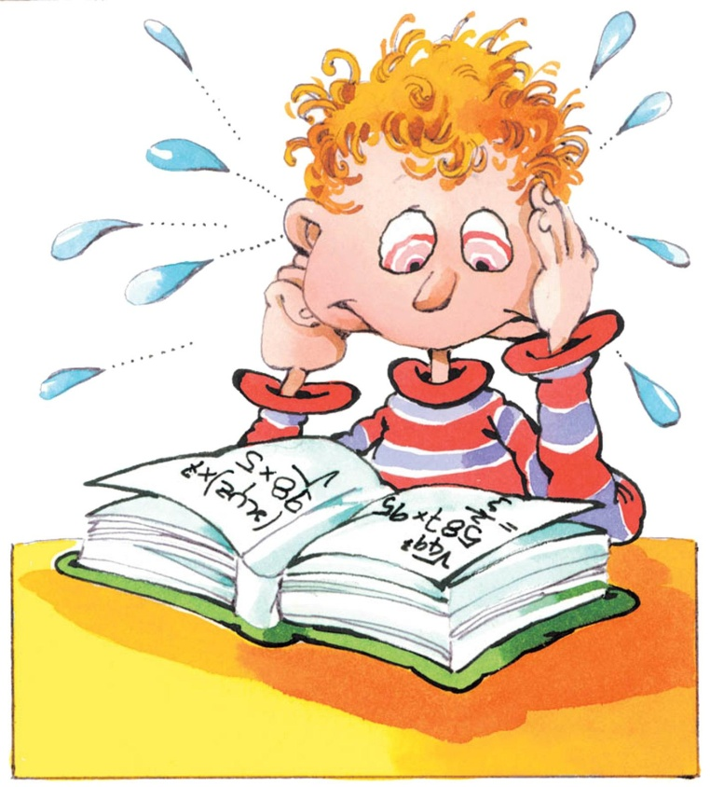
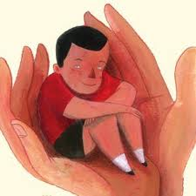
Ma il desiderio del ragazzo qual’ è ?
Ministero
Compagni di scuola
Strumenti compensativi e dispensativi
Dopo scuola
Logopedista
Bambino DSA
Scuola
Essere dispensato o compensato?

Slide 52
Dobbiamo ricordarci che il successo…
Flessibilità
nelle proposte
didattiche
Gratificazione
Finalizzazione
del
compito

Slide 53
Grazie
per l’ascolto
Annamaria Cimmino

